Slide 1
Муниципальное бюджетное дошкольное образовательное учреждение «Детский сад компенсирующего вида «Орленок»
Проект: «Сохрани свое здоровье сам»
Старшая группа «Росток»
Воспитатель: Кайлачакова И.В

Slide 2
Идея проекта: приобщение детей дошкольного возраста к здоровому образу.
Цель проекта: развитие интегративных качеств у детей.
Задачи:
развивать у дошкольников целостное понимание здорового образа жизни;
выработка разумного отношения к своему здоровью, и ощущению здорового образа жизни как неотъемлемой части существования;
воспитывать у детей созидательное отношение к своему здоровью.

Slide 3
Предполагаемые результаты:
для детей:
Сформированные навыки здорового образа жизни.
Правильное физическое развитие детского организма, повышение его сопротивляемости инфекциям.
Сформированность гигиенической культуры, наличие потребности в здоровом образе жизни и возможностей его обеспечения.
для родителей:
Сформированная активная родительская позиция.
Повышение компетентности родителей в вопросах здорового образа жизни.
Активное участие родителей в жизни детского сада.
Участники проекта: педагоги, воспитанники, родители.

Slide 4
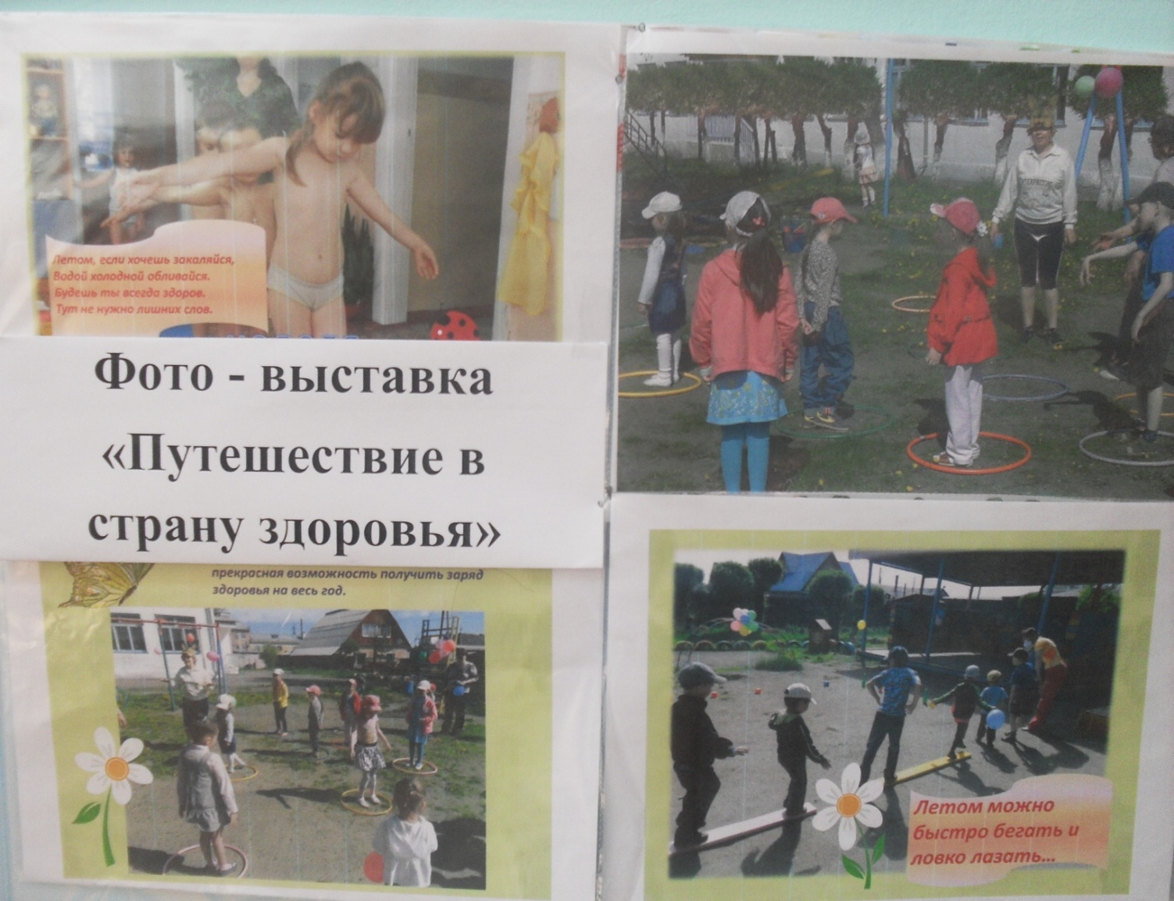

Slide 5
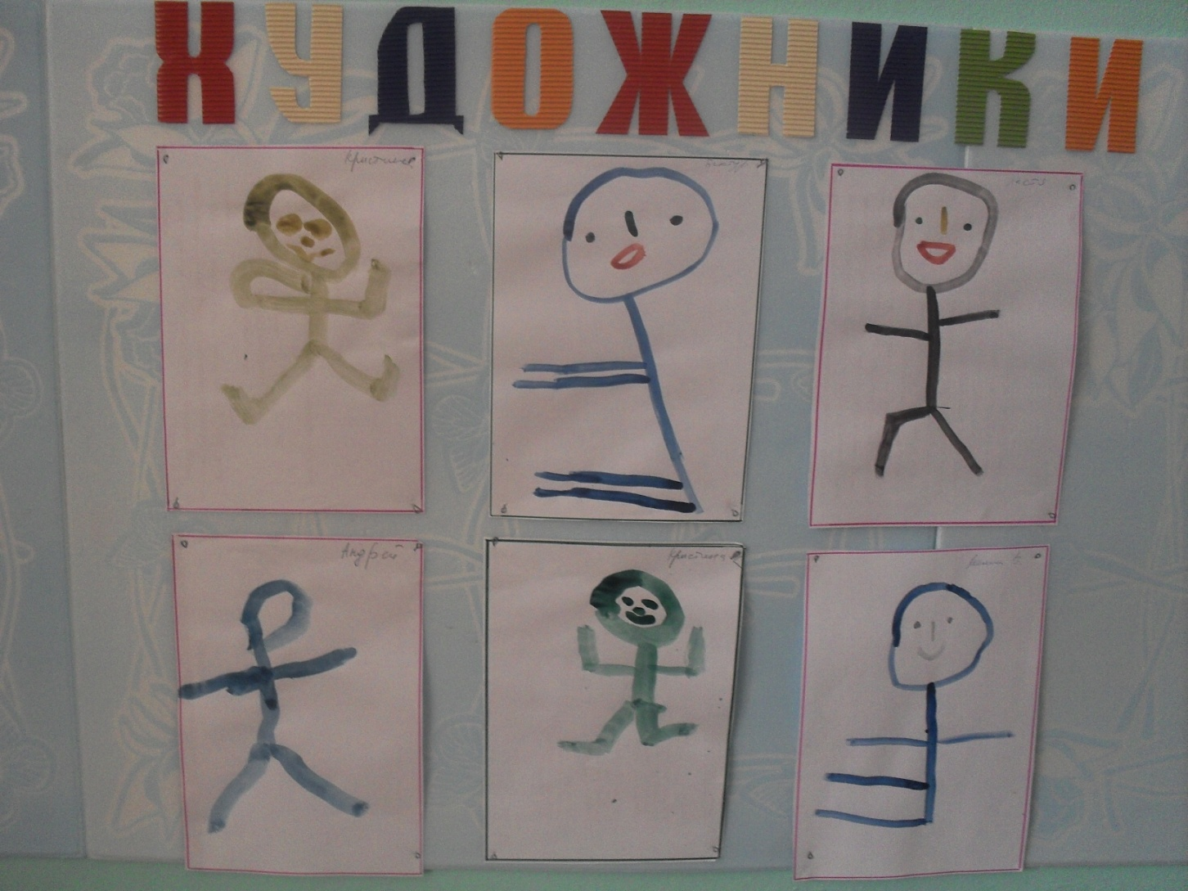

Slide 6
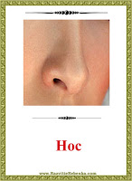
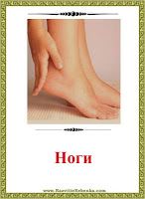
Упражнение «Подбирай, называй, запоминай», «Один- много», «Назови ласково».

Slide 7
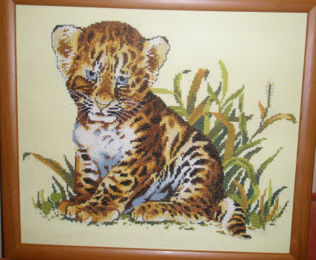
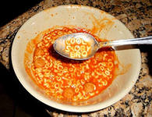
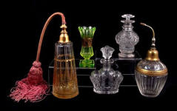
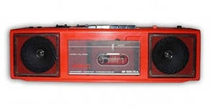
Упражнение «Что для чего?»

Slide 8
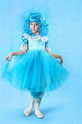
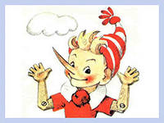
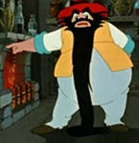
Упражнение «Скажи наоборот», «Скажи одним словом».

Slide 9
Спасибо за внимание !

